Slide 1
МБДОУ ЦРР –детский сад № 2 «Солнышко» с.Красное Тема: «Развитие речи дошкольников в условиях реализации ФГОС ДО» Подготовила: старший воспитатель Инютина Н.В.

Slide 2
ОБРАЗОВАТЕЛЬНАЯ ОБЛАСТЬ «РАЗВИТИЕ РЕЧИ» В СОДЕРЖАНИИ ФГОС ДО
Основная цель –
Обеспечить своевременное и эффективное развитие речи как средства общения, познания, самовыражения ребёнка, становление разных видов детской деятельности, на основе овладения языком своего народа.

Slide 3
ОБРАЗОВАТЕЛЬНАЯ ОБЛАСТЬ «РАЗВИТИЕ РЕЧИ» ВКЛЮЧАЕТ:
Развитие словаря
Воспитание звуковой культуры речи
Формирование грамматического строя речи
Развитие связной речи
Формирование элементарного осознания явлений языка и речи
Развитие фонематического слуха, развитие мелкой моторики руки

Slide 4
ОБРАЗОВАТЕЛЬНАЯ ОБЛАСТЬ «РАЗВИТИЕ РЕЧИ»
Цель: развитие свободного общения с взрослыми и детьми, овладение конструктивными способами и средствами взаимодействия с окружающими.
Традиционные направления
Развивающая речевая среда
Формирование словаря
Звуковая культура речи
Грамматический строй речи
Связная речь
Подготовка к обучению грамоте

Slide 5
ЗАДАЧИ РАЗВИТИЯ РЕЧИ:
Формирование структурных компонентов системы языка – фонетического, лексического, грамматического
Формирование навыков владения языком в его коммуникативной функции – развитие связной речи, двух форм речевого общения – диалога и монолога
Формирование способности к элементарному осознанию явлений языка и речи

Slide 6
ПРИНЦИПЫ ОРГАНИЗАЦИИ РАБОТЫ ПО РАЗВИТИЮ РЕЧИ
Принцип взаимосвязи сенсорного, умственного и речевого развития детей
Принцип коммуникативно-деятельностного подхода к развитию речи
Принцип развития языкового чутья («чувства языка»)
Принцип формирования элементарного осознания явлений языкаактивной речевой деятельности детей, речевое сопровождение перцептивных действий
Принцип взаимосвязи работы над различными сторонами речи, развития речи как целостного образования
Принцип обогащения мотивации речевой деятельности
Принцип обеспечения активной речевой практики

Slide 7
МЕТОДЫ РАЗВИТИЯ РЕЧИ:
Наглядные:
- непосредственное наблюдение и его разновидности (наблюдение в природе, экскурсии);
- опосредованное наблюдение (изобразительная наглядность: рассматривание игрушек и картин, рассказывание по игрушкам и картинам)
Словесные:
- чтение и рассказывание художественных произведений;
- заучивание наизусть;
- пересказ;
- обобщающая беседа;
- рассказывание без опоры на наглядный материал
Практические:
- дидактические игры;
- игры-драматизации;
- инсценировки;
- дидактические упражнения;
- пластические этюды;
- хороводные игры

Slide 8
СРЕДСТВА РАБОТЫ ПО РАЗВИТИЮ РЕЧИ
Общение взрослых и детей
Культурная языковая среда
Обучение родной речи в ходе совместной образовательной деятельности
Художественная литература
Изобразительное искусство, музыка, театр
Занятия по другим разделам программы

Slide 9
ОСНОВНАЯ ФОРМА РАБОТЫ С ДОШКОЛЬНИКАМИ - ИГРА
“Без игры нет и не может быть полноценного умственного развития. Игра - это огромное светлое окно, через которое в духовный мир ребенка вливается живительный поток представлений, понятий. Игра- это искра, зажигающая огонек пытливости и любознательности.” ( В.А. Сухомлинский)

Slide 10
Наглядно –дидактические пособия:
Серия «Грамматика в картинках»: «Антонимы. Глаголы»; «Антонимы. Прилагательные»; «Говори правильно»; «Множественное число»; «Многозначные слова»; «Один-много»; «Словообразование»; «Ударение».
Развитие речи в детском саду. Гербова В.В.
3. Правильно или неправильно. Гербова В.В.
4 Серия «Рассказы по картинкам»: «Колобок»; «Курочка Ряба»; «Репка»; «Теремок».
5. Плакаты: «Алфавит»; «Английский алфавит»; «Немецкий алфавит».

Slide 11
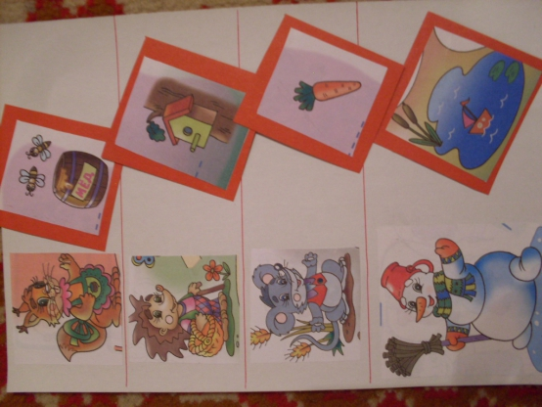
Игры по развитию речи
Цель игры выделение первого или последнего звуков в слове, а также качественная характеристика этих звуков. Воспитатель предлагает помочь героям отправиться в путешествие или в гости. Для этого надо разместить их в автобусы. При этом героя, название которого начинается (или оканчивается) на гласный звук. надо посадить в автобус с красной эмблемой; героя, название которого начинается (или оканчивается) на согласный твёрдый звук, надо посадить в автобус с синей эмблемой; героя, название которого начинается (или оканчивается) на согласный мягкий звук, надо посадить в автобус с зелёной эмблемой. Воспитатель обращает внимание и на умение детей выделять заданный звук интонационно.
Дидактическая игра «Надо не надо»
Дидактическая игра «Надо не надо»
Цель игры:
С помощью игровых имитаций дать почувствовать сопричастность всему живому и прекрасному.
Задачи:
• Вызвать у детей познавательный интерес к окружающему миру;
• Формировать умение выделять, характеризовать и описывать действия;
• Уточнять и конкретизировать представления детей о характерных признаках предметов;
• Активизировать речь детей;
• Учить анализировать, делать выводы;
• Развивать внимание, память, наблюдательность, любознательность;
• Воспитывать бережное отношение и интерес к природе

Slide 12
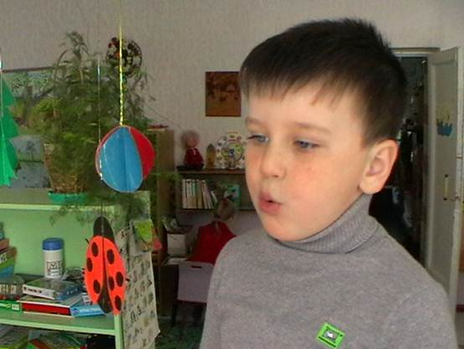
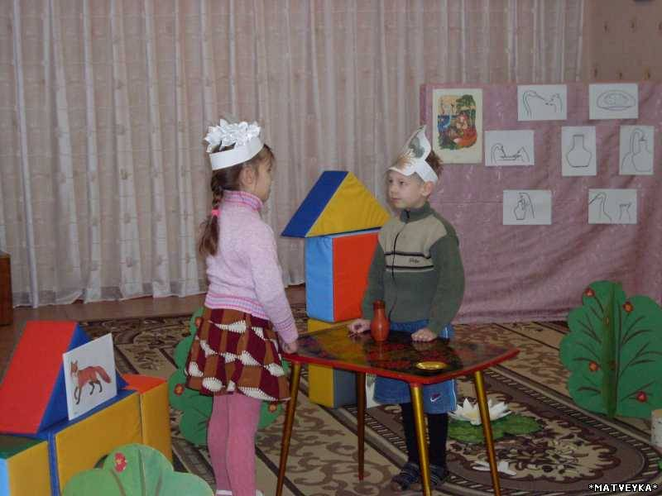
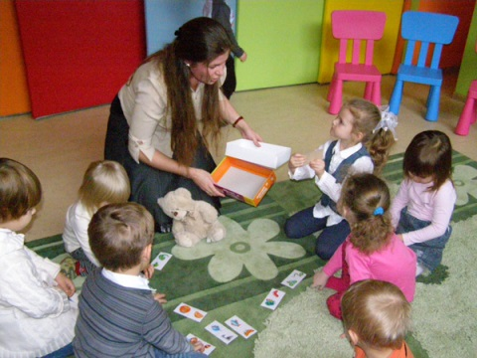
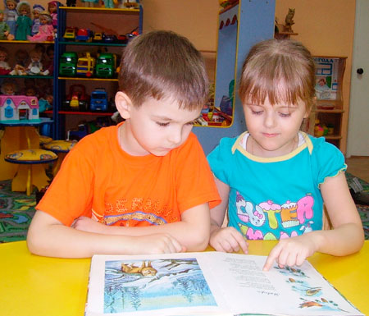
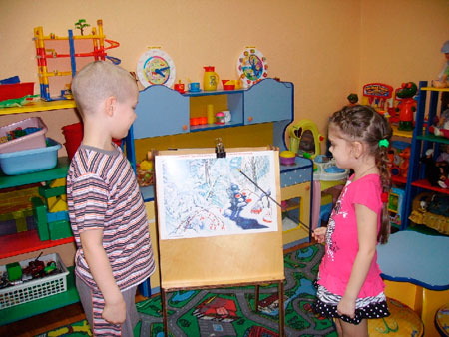
ВЫВОД:
Развитие речи – один из важнейших вопросов воспитания и развития ребенка дошкольного возраста. От того, насколько будет развита у ребенка речь, зависит успех его обучения в школе и успех его развития в целом.

